Slide 1
Eric Hobsbawm
Nazioni e nazionalismi dal 1780. Programma, mito, realtà, 1991 (Nations and Nationalism since 1780, 1990)
La democratizzazione di fine Ottocento - primo Novecento, allargando il campo della partecipazione alla vita politica delle masse ha potuto essere facilmente confusa con lo sciovinismo e il nazionalismo
Le tradizioni su cui poggiano i nazionalismi sono in genere inventate (L’invenzione della tradizione, pubblicato con Terence Ranger nel 1994) e sono lo strumento della borghesia per controllare il popolo per i suoi fini (interpretazione di tipo marxista)
Il nazionalismo crea le nazioni: lo stato standardizza le lingue nazionali, decidendo ad esempio che un dialetto è la sua lingua nazionale
Nel periodo 1880-1914 il nazionalismo si diversifica dal liberalismo in quanto la lingua diventa un criterio decisivo per l’appartenenza ad una «comunità» nazionale
Si sovrappone l’idea di nazione all’idea di razza: nazionalismo etnico
La piccola borghesia aderisce al nazionalismo per difendersi dalle minacce interne (proletariato, ebrei) ed esterne (altre «comunità» nazionali): identificazione con il «proprio» Stato-nazione

Slide 2
Anthony Smith
Le origini etniche delle nazioni, 1998 (The ethnic origins of nations, 1986)
Esiste un patrimonio mito-simbolico della tradizione nazionale
Idea etno-genetica, per cui le nazioni moderne affondano le proprie radici in un patrimonio di miti preesistente e condiviso
Esiste quindi una loro continuità etnica, che non è stata «inventata» o «creata» dallo Stato o dai gruppi sociali dominanti

Slide 3
Europa occidentale vs Europa orientale
Gli studiosi si sono interrogati sull’esistenza di una differenza fra il nazionalismo presente in Europa occidentale e in Europa orientale
Per Hans Kohn e Peter Sugar il nazionalismo si distingue in due tipologie:
Europa occidentale: individualistico e libertario
Europa orientale: esclusivo ed etnico
In base a queste idee quindi è soprattutto la concezione «etno-culturale» tedesca del Volk, associata al pensiero di Herder e Fichte, a diffondersi in Europa orientale
Non tutti concordano con questa visione: ad esempio Stephen Shulman in un suo articolo su «Comparative Political Studies» del 2002

Slide 4
Peter F. Sugar, External and Domestic Roots of Eastern European Nationalism, in Peter F. Sugar – Ivo J. Lederer (eds), Nationalism in Eastern Europe, 1969 (II ed. 1971)
Sugar condivide le idee di Hans Kohn: dicotomia fra nazionalismo occidentale, basato sulla realtà, e nazionalismo orientale, basato su miti
Nazionalismo occidentale civico, volontaristico e contrattualistico (basato sul contratto sociale di Rousseau), tendenzialmente democratico
Nazionalismo orientale messianico, etnico, basato sul concetto di comunità di popolo (organicismo sociale), tendenzialmente totalitario

Slide 5
Concetto di balcanizzazione
Maria Todorova, Immaginando i Balcani, 2002 (Imagining the Balkans, 1997)
I Balcani sono percepiti dall’Occidente come una realtà intermedia fra Occidente e Oriente
I Balcani come una realtà «altra» rispetto all’Occidente civilizzato, come un’area di tipo «semicoloniale»
Per i popoli balcanici la qualifica di «balcanico» è spesso percepita come uno stigma: meccanismo dell’«orientalismo interno» (ad es. i croati occidentali rispetto ai serbi orientali)
Todorova fa riferimento alla critica del concetto di «orientalismo» di Edward Said: «orientalismo» come stereotipo di matrice occidentale

Slide 6
Liah Greenfeld
Nationalism. Five Roads to Modernity, 1992
Evoluzione del concetto di nazione nel tempo
Passaggio dall’idea di popolo sovrano all’idea di unicità del popolo stesso
Due tipi di nazionalismo: individualistico-libertario e collettivistico-autoritario
Il nazionalismo individualistico è solo civico (liberal-democrazia)
Il nazionalismo civico può essere anche collettivistico (tipo giacobino)
Il nazionalismo collettivistico è però generalmente etnico e il nazionalismo etnico è sempre collettivistico

Slide 7
Origini della storia e della cultura romena, fra Occidente e Oriente

Slide 8
Dacia romana (II-III secolo d.C.)
Successivamente, sovrapposizione fra daco-romani e altre popolazioni (goti, unni, slavi)
Nel Medioevo affermazione della religione cristiana
Problema storiografico della continuità daco-romena, specialmente con riferimento alla Transilvania
Occupazione ottomana di Valacchia e Moldavia (XIV-XV secolo) e di parte dell’Ungheria, compresa la Transilvania (XVI secolo)
Dopo la pace di Carlowitz (1699) l’Ungheria e la Transilvania entrano a far parte dei domini asburgici

Slide 9
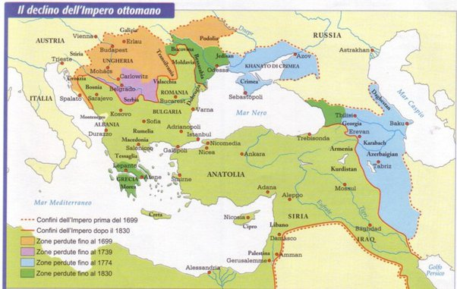
Domini ottomani (XVII-XIX secolo)

